Slide 1
Mẹ đi chợ mua một bó hoa có 8 bông hoa về để trang trí nhà cho đẹp. Mẹ muốn cắm bó hoa thành hai bình. Hỏi mỗi bình hoa mẹ cắm có bao nhiêu bông hoa?

Slide 2
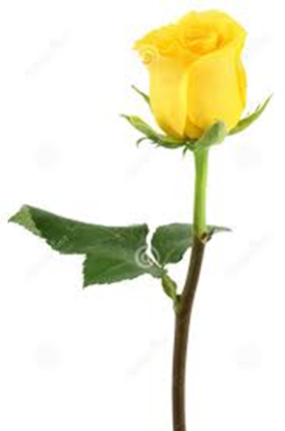
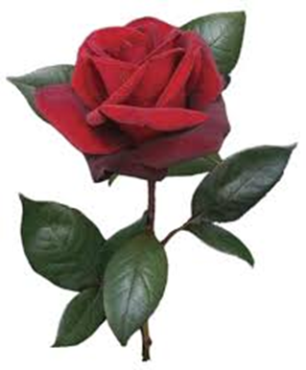

Slide 3
8

Slide 4

 

